Slide 1



Licenciatura en Turismo
Título: Medición de la actividad económica
Presenta: Erika Karla Torres Rivero

Slide 2

Presentación
Los cambios que se dan en la actualidad en los diferentes aspectos como el social, cultural, ambiental, tecnológico, turístico y sin restar importancia al económico se proporciona en forma diaria, tanto en el mundo como en las empresas, por lo que es necesario estudiar a la economía siendo una herramienta que ayuda a saber que se va a producir, cuanto y para quien; utilizándola como guía para poder tomar decisiones importantes dentro de cualquier ámbito económico.
Por lo que las dispositivas que se presentan a continuación explican el porque es necesario entender al PIB , así como al PNB, PIN, PNN y la función que tienen dentro de la economía del país.
Así mismo el alumno tendrá conocimientos y habilidades para poder analizar la importancia de la economía nacional y mundial y como intervienen en la actividad turística .

Slide 3
El presente material guarda relación con los objetivo de la unidad de aprendizaje de Economía en virtud que se desarrollan temas marcados en los contenidos del curso:
Medición de la actividad turística
Valores nominales y reales
El producto y sus categorías:
PIB
Pib Real
Pib Nominal
PNB
PIN
PNN

Slide 4

¿QUÉ SON LOS VALORES NOMINALES Y REALES?

Slide 5
Valor nominal es ….
Aquel asignado a bienes, servicios títulos u otros elementos, que debe constar por escrito y de manera explícita.
El valor nominal se utiliza en varios campos, se puede distinguir dos de las más importantes acepciones de valor nominal, la financiera, que corresponde al valor que se le otorga a un título financiero, y la económica, donde el valor nominal se utiliza para las comparaciones entre magnitudes teniendo en cuenta la variación de precios.
Por ejemplo, cuando se crea una sociedad se establece el valor nominal de una acción como la parte proporcional del capital social. Cuando un banco emite un billete o una moneda el valor que indica ese billete es su valor nominal, ya que es el valor establecido por convenio y que representa ese billete.
Otros ejemplos de valores nominales aplicados en el día a día económico son el expresado en pagarés, acciones o participaciones de empresas, en bonos o hipotecas. También se utiliza el valor nominal para referirse al valor que está impreso en un sello.

Slide 6
Valor real es …
Como una magnitud económica que expresa el valor de un bien, título o servicio en el momento que se transfiere.
Sirve como método de valoración de magnitudes económicas teniendo en cuenta determinado año base o de referencia, permitiendo y analizar estudiar fenómenos de crecimiento o decrecimiento de dichos valores.
El valor real aplicado a títulos, valores o bienes, se define el valor real como una cierta cantidad de dinero que se paga por uno de estos en el mercado en cierto momento.

Slide 7
Realiza un cuadro comparativo entre el…
Valor real | Valor nominal

Slide 8
El producto y sus categorías
El producto
PIB
PNB
PIN
PNN

Slide 9

De todos los conceptos de la macroeconomía, el indicador mas importante es Producto Interno Bruto.
El PIB muestra un panorama general de la situación de la economía.

Slide 10
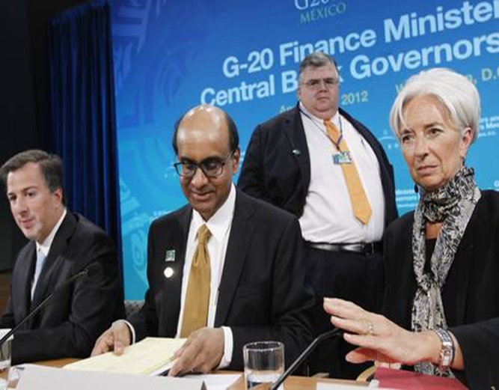
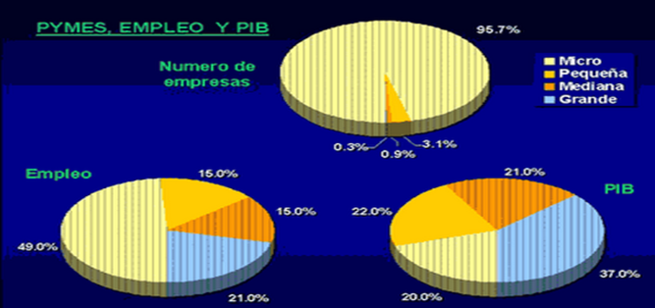
Por lo que el PIB es el «Valor total del mercado de los bienes y servicios finales que produce un país en un año específico»

Slide 11
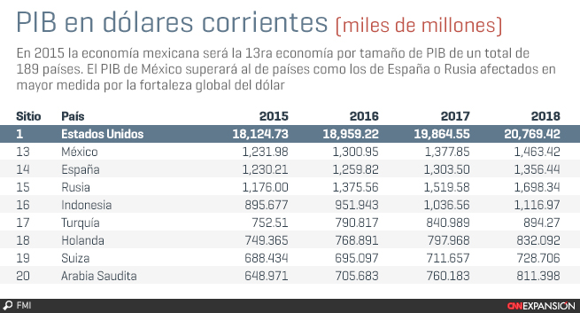
Ejemplos de PIB de otros países

Slide 12


De donde se obtiene los datos de la contabilidad nacional, en la practica los economistas del Estado se basan en una gran variedad de fuentes incluidas las encuestas, las declaraciones de impuestos sobre la renta, las estadísticas de venta al menudeo y datos sobre el empleo.

Slide 13
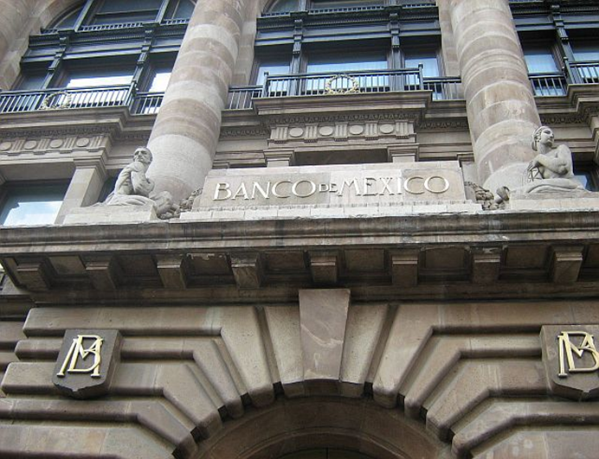

El Banco de México es el encargado de asignar el año para calcular el PIB real
Y el INEGI es quien informa del PIB creció respecto a X trimestre

Slide 14
El PIB se puede medir a través de los tres sectores de la economía:
Primario (extractiva) (ganadera, pesca, minería y agricultura)
Secundario (transformación) (industria, energético, construcción y manufactura)
Terciario (servicio de transporte, comercial , turístico, comunicación , etc.)

Slide 15

Extractiva

Slide 16
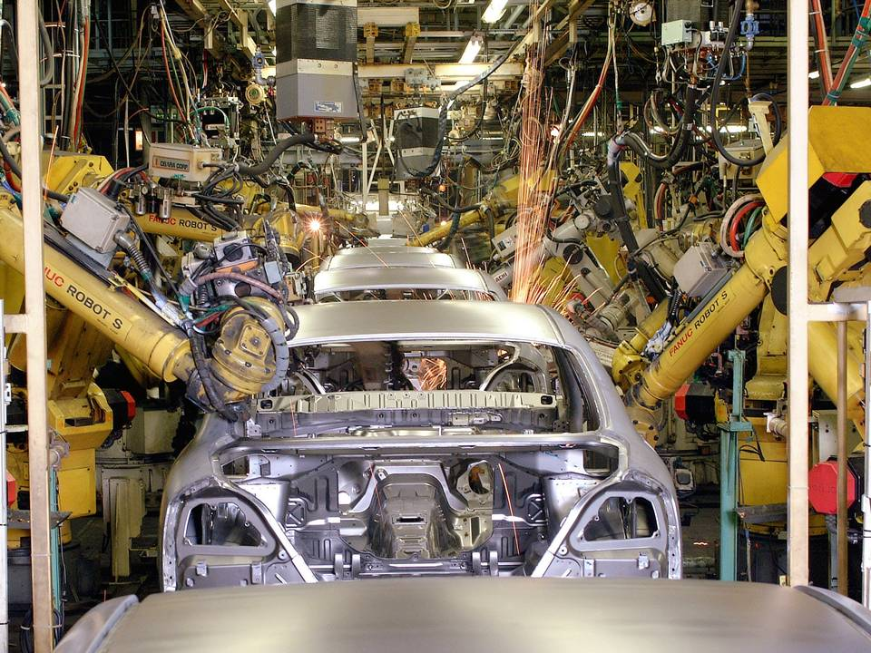
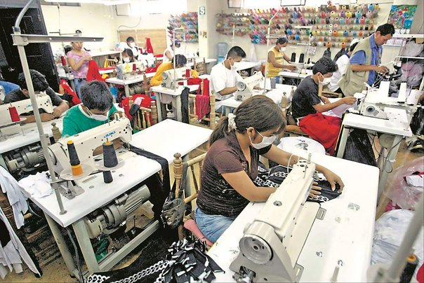
Transformación

Slide 17
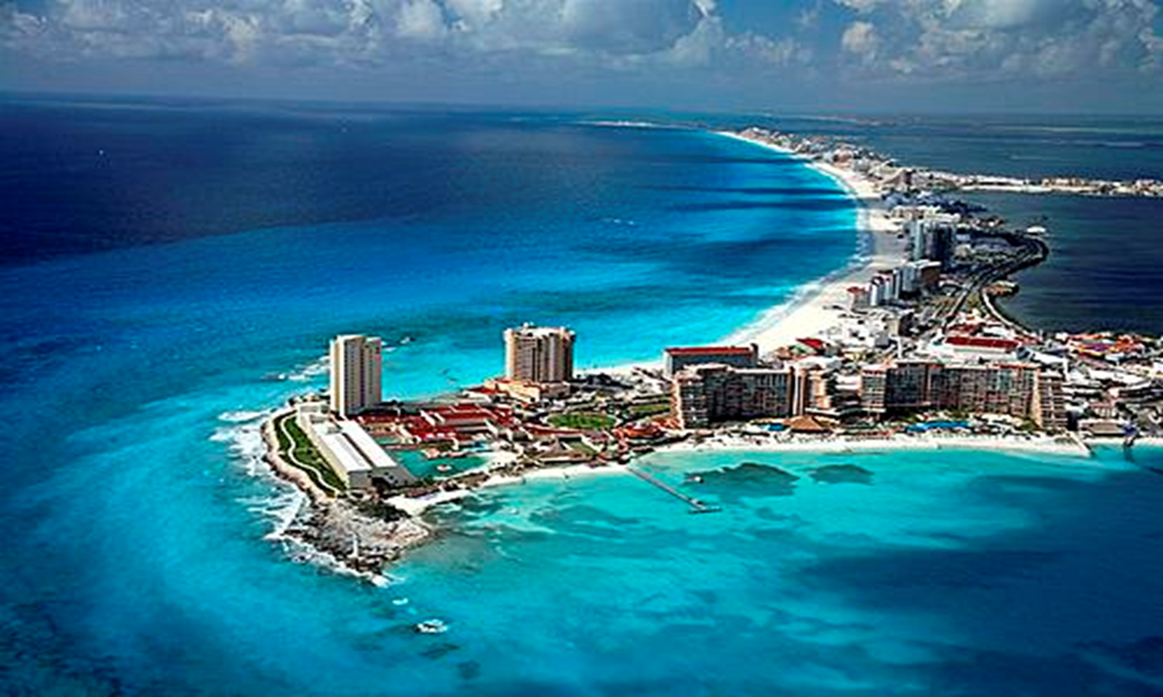
Servicio

Slide 18
Para analizar el PIB vamos a centrarnos en cada parte que la integra:
Valor monetario total…
Bienes y servicio finales
Producidos
Para el mercado
Para un año dado
Dentro de las fronteras del país

Slide 19
El PIB se puede calcular por el método del gasto, la producción se divide en cuatro categorías en función de que grupo de la economía realiza el gasto:
1
Consumo de bienes y servicios (C) comprados por la familia
2
Inversión privada en bienes y servicios (I) comprados por la familia
4
Exportaciones netas (XN) bienes y servicios comprados por los extranjeros, menos las importaciones
Gasto publico (G)

Slide 20
Para medir el PIB siguiendo este método de gasto se suma el valor de los bienes y servicios por cada tipo de usuario final (familias, empresas, sector público y sector exterior)
PIB= C + I+ G+ XN

Slide 21

Consumo Privado (C)
El consumo es el gasto en bienes y servicios realizados por las familias e incluye tanto bienes perecederos como los duraderos. Es el elemento mas importante del PIB, pues representa aproximadamente dos tercios de la producción total.

Slide 22
Inversión Privada (I)
La contabilidad nacional distingue dos categorías de inversión privada:
Inversión privada
Formación bruta de capital fijo
Planta y equipo
Construcción residencial
La variación de existencias
Productos finales que no se han vendido en el mercado
Variación neta

Slide 23
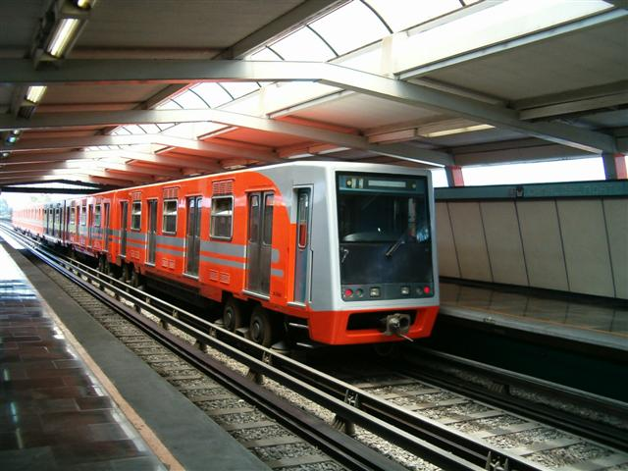
El gasto público (G)
Comprende el consumo del sector público y las adquisiciones de inversión. Aquí se incluyen costes de los bienes (carreteras, ferrocarriles, etc.) y servicios (consultoría, financiero, sanitarios) que compran al sector privado.

Slide 24
Exportaciones Netas (XN)
Los extranjeros compran bienes y servicios mexicanos, estas exportaciones forman parte de la producción mexicana de bienes y servicios, por lo que se incluye en el PIB. Además los mexicanos compran bienes y servicios que han sido producido fuera de México.
XN= X-M

Slide 25
El PIB por el método de los costes
El PIB, se calcula sumando el coste de los factores de todas las empresas de la economía, y se puede medir:
Sumando todos los costes de los factores desembolsados por todas las empresas de la economía.
Sumando todos los ingresos o rentas (sueldos y salarios, alquileres, intereses y beneficios) que han obtenido todas las familias en la economía.

Slide 26
Realizar un cuadro comparativo con los elementos mas representativos de como se obtiene el PIB.
Enfoque del producto o gasto | Enfoque de los costes o rentas

Slide 27

Ahora se explicara el PIB nominal o real, primero vamos hablar del real:
En términos reales se refiere a precios del año base. Es decir, se fija un año determinado como referencia y se toman los precios del año base de los productos a estudiar.

Slide 28
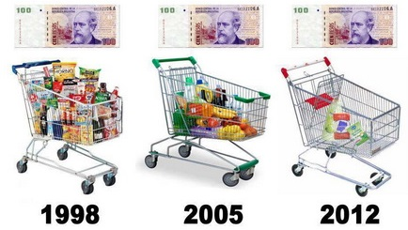
El proceso para convertir un valor nominal a términos reales se denomina precisamente ajuste por inflación. Y gracias a este ajuste, los valores reales son una excelente medida del poder adquisitivo neto, sin importar los cambios de precios a lo largo del tiempo.

Slide 29

El términos nominales, por el contrario, el valor de los productos es en precios actuales, es decir, teniendo en cuenta los precios que hay en el momento del estudio en el mercado, por lo que incluimos la inflación o perdida de capacidad de compra de la moneda.
Esto es de gran importancia ya que si en las noticias oímos que la economía está creciendo, dado que el PIB crece al 2% debemos preguntarnos: ¿Es un dato real o nominal?

Slide 30
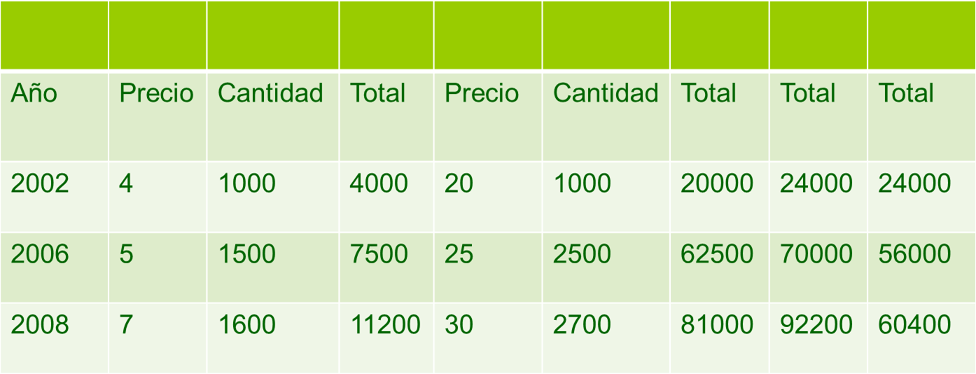
Ejercicio
Calcula el PIB nominal y real (año base 2002) con los datos otorgados.

Slide 31
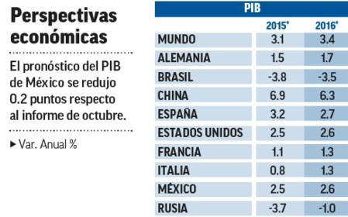
Aunque el PIB es el indicador de la producción nacional que mas se utiliza en muchos países, también existen otros conceptos que se citan frecuentemente: el PNB , PIN y el PNN

Slide 32

Producto Nacional Bruto (PNB)
Hace referencia al valor de la producción obtenida por los factores productivos nacionales situados en el país o en el extranjero y se define como la suma del producto nacional bruto.
PIB
PNB

Slide 33
El PNB es el producto final total producido con factores propiedad de los residentes de un país durante un año y se obtiene de la siguiente manera:
PNB= PIB+RRN-RRE
El RRN=rentas de los residentes nacionales obtenidas por ellos en el extranjero
El RRE=renta de los residentes extranjeros obtenidas por ellos en territorio nacional

Slide 34

Producto Interno Neto
El PIN es una medida de la producción de un país mas razonable que PIB.
El PIN es igual al producto final total que se produce dentro del país durante un año, en el cual se incluye la inversión neta; es decir, la inversión bruta menos la depreciación.
Su formula:
PIN= PIB – depreciación

Slide 35
Obtener el PIN de acuerdo a la información otorgada:
Cuentas | U$ millones
PIB | 6.000
INVERSION BRUTA | 800
INVERSION NETA | 200
CONSUMO PRIVADO | 4.000
CONSUMO PUBLICO | 1.100
PRESUPUESTO PUBLICO | 30

Slide 36
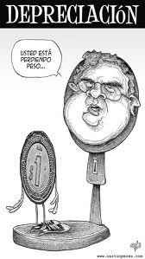
Producto Nacional Neto
En la definición del PNB se incluye la inversión bruta, que es la inversión neta mas depreciación, por lo que un indicador del producto nacional solo incluiría en la producción total la inversión neta.

Slide 37
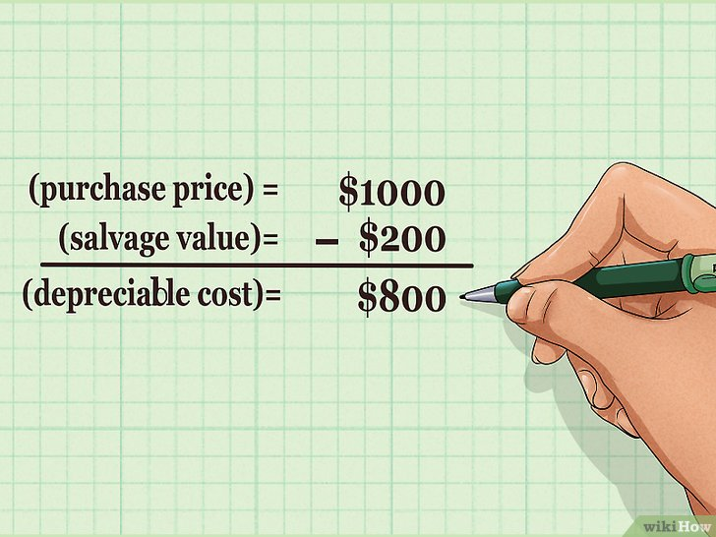
Depreciación: estimación en pesos de grados en que se ha agotado o gastado el equipo de capital en el periodo que se trata.
Si deseamos calcular el producto nacional neto (PNN), debemos restarle al PNB la depreciación o amortización (D)
PNN=PNB-D

Slide 38
Realizar un cuadro donde de establezcan los productos y sus formulas
Producto | Formulas
PIB al producto o gasto
PIB al coste o renta
PNB
PIN
PNN

Slide 39
Referencias
Banco de México: estadísticas sobre empleo, producción (PIB), indicadores económicos, entre otros.
Castejón, R. Introducción a la economía para turismo (2002). Prentice Hall, Madrid.
Samuelson, Paul y D. Nordhaus, William (2010) Macroeconomía con aplicaciones a Latinoamérica, Mc Graw Hill, México
Sectur, INEGI (2012) Cuenta satélite de Turismo
Krugman, Paul (2001) Economía internacional. Teoría y Política. Mc Graw Hill.
Méndez J. (2002) Economía y la empresa. Ed. Mc Graw Hill. México,
Mochón Morcillo Francisco (2008) Economía y Turismo. Mc. Graw Hill. México.
Stiglitz Joseph y E. Walsh, Carl. (2009) Microeconomía. Ariel Madrid, España.

